Slide 1
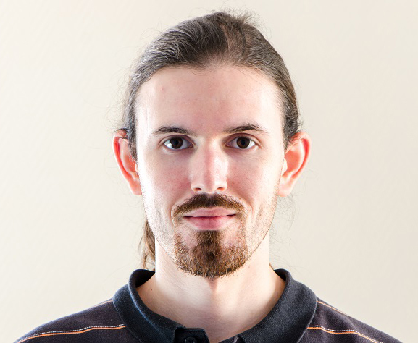
Visite virtuelle YNOV Aix
DIR STARTUP : LEMOINE Cédric
Mots clefs :
Visite, Virtuelle, Locaux, YNOV, Informations
Techniques et outils :
Les modèles 3D seront réalisés à partir de photos des locaux et du mobilier. L’ensemble sera ensuite intégré dans Unity3D (moteur de jeu) et les scripts seront écrit en c#.
Résumé :
Le but de ce projet est de valoriser l’école YNOV Aix-en-Provence en proposant une visite virtuelle des locaux aux personnes désireuses d’intégrer cet établissement.
Ainsi, tout au long du parcours, la personne pourra s’informer des formations dispensées par le groupe YNOV grâce aux nombreuses brochures, consultables dans les différentes salles, et également aux renseignements fournis par les membres de l’administration (représentés par des personnages 3D).
L’utilisateur aura également la possibilité d’interagir avec certains éléments (projecteurs, portes, etc…) rendant alors la visite plus agréable et interactive.
Lien vers la vidéo et/ou autres documents : lien

